Slide 1
文献汇报
高铭阳
2020.04.02

Slide 2
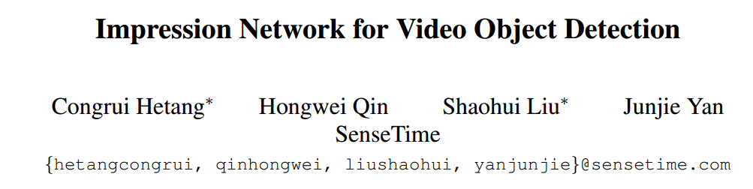
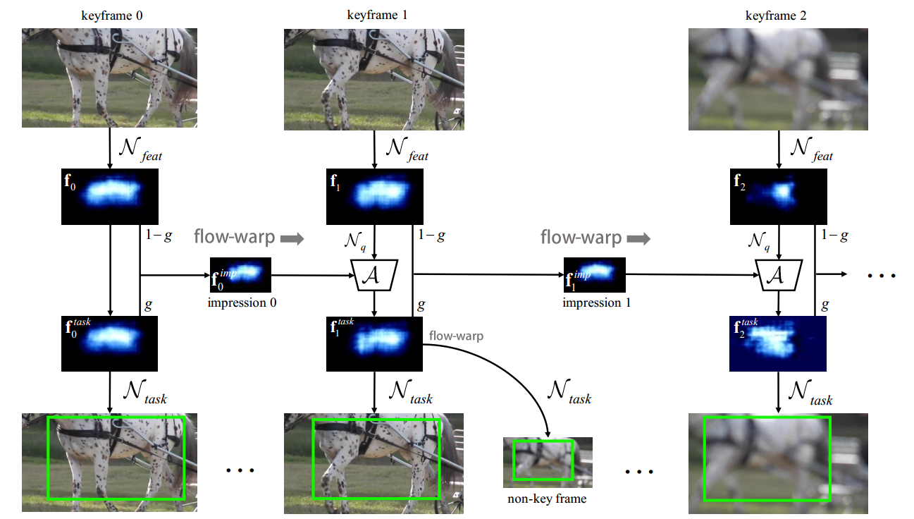

Slide 3


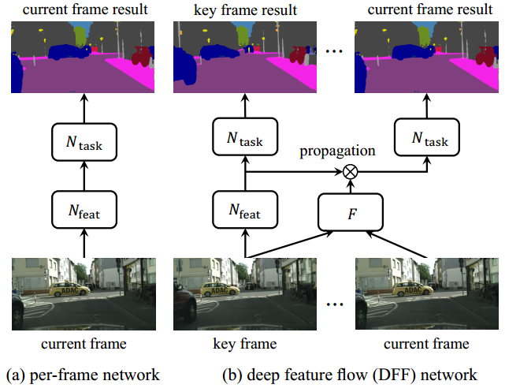
DFF网络架构
对于一个识别任务，可以表示为
我们可以将 分解成两个连续的子网络。第一个子网络，被称为特征网络 是完全卷积网络。第二个子网，被称为任务网络 ，是根据任务的不同具有的特定结构，在特征图上执行识别任务。

Slide 4
网络架构
这篇论文在DFF的基础上加以改进，引入了印象网络的概念，对之前关键帧提取的特征与当前关键帧的信息加权融合，充分利用了先前视频关键帧的信息。
在关键帧上，首先将上一个关键帧的印象特征 和当前关键帧提取的特征 f通过一个小的FCN得到weight map，再用softmax归一化，然后用weight map对两个特征图进行position-wise加权，得到新的特征图 ，作为task network的输入。对特征f和特征 做加权和，更新当前关键帧的印象特征。
在非关键帧上，计算方法和DFF一样，只是用加权后的新特征作为输入。

Slide 5
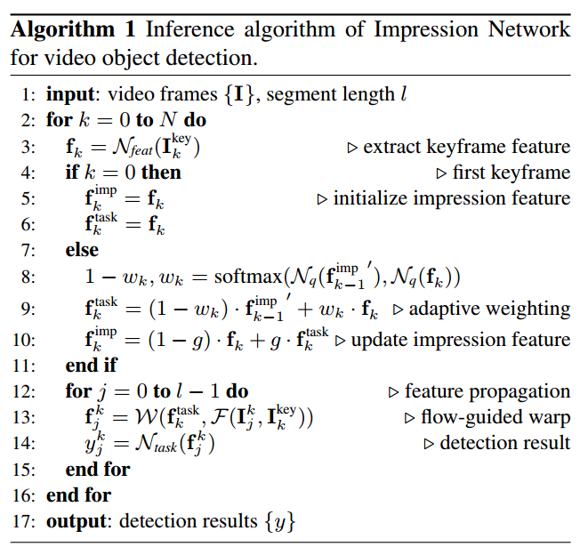
算法步骤

Slide 6
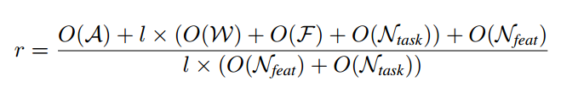
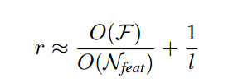
Inference Complexity Analysis

Slide 7
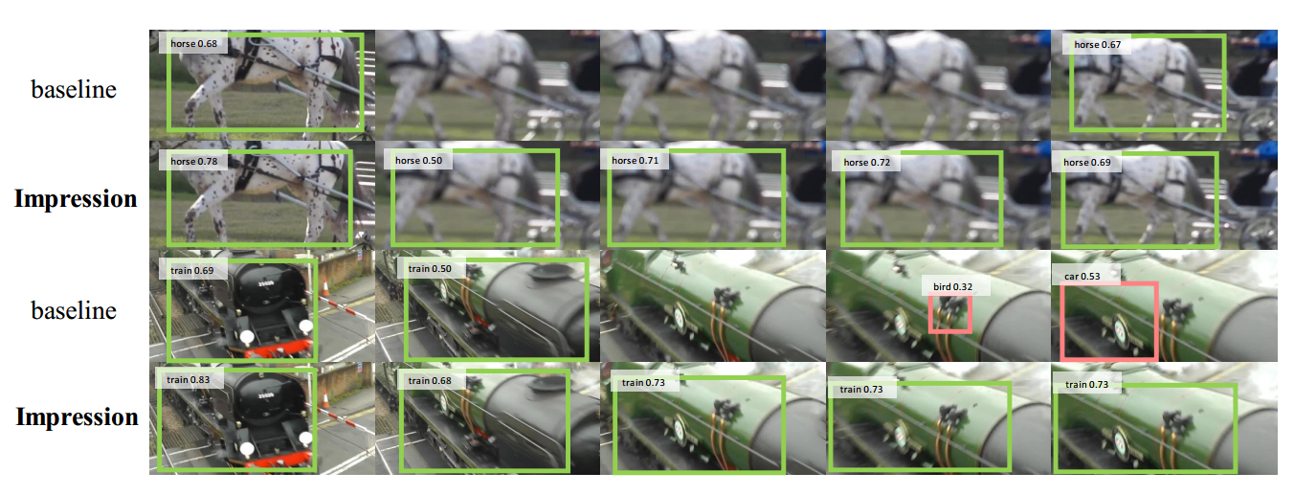
Experiments

Slide 8
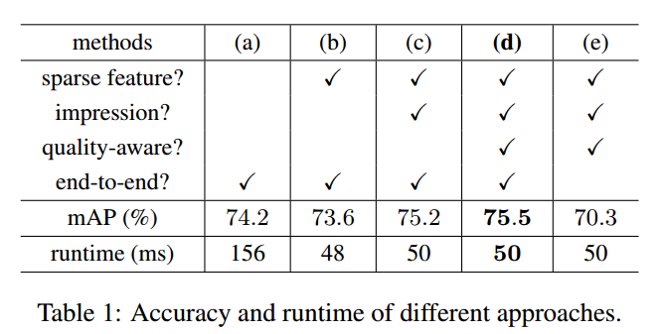
Experiments

Slide 9
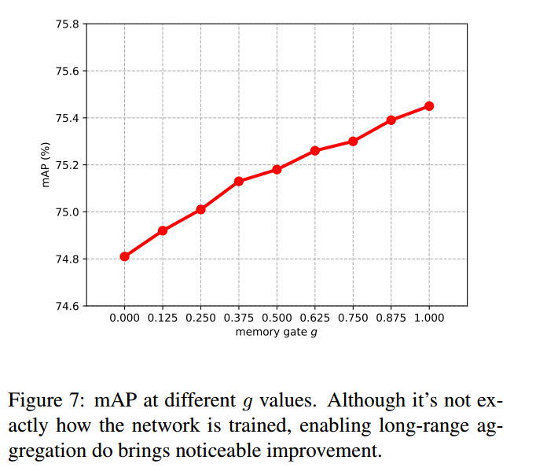
Experiments

Slide 10
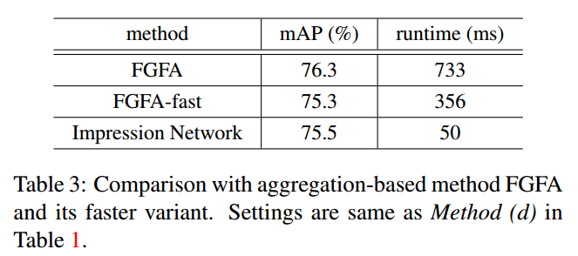
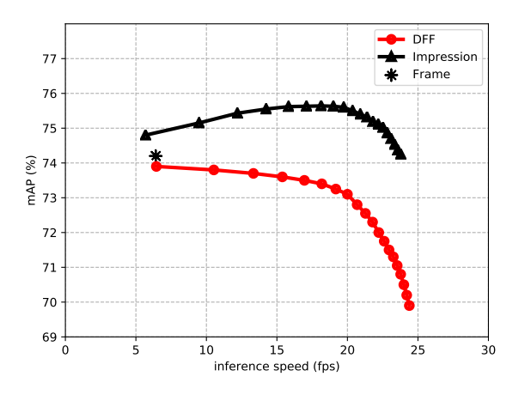
Experiments

